Slide 1
מערכת שיעורים למגזר החרדי
שיעור עברית לכיתה ה
נושא השיעור: טקסט מידעי – זיהום הסביבה
עם המורה: שני טויטו
כתיבה: ברוך וולנר, כוכבה גרסון
Notes:
כתבו את המלל בהתאם ואת הציוד הדרוש.

Slide 2
מה נלמד היום?
נזהה קטע מידע
להשתמש ברמזים חוץ טקסטואליים לצורך הבנת הטקסט
נזהה רעיון מרכזי בפסקה
נכיר תפקידים של מילות קישור
Notes:
משך השקף: 2 דקות
שלום תלמידים אני המורה שני. מה שלומכם? אני שמחה שהצטרפתם אליי.
בשיעור הזה נלמד כיצד להבין טקסט. כיצד נוכל לזהות את סוג הטקסט? אילו רמזים יכולים לעזור לנו לשער מה יהיה תוכן הטקסט ולהכין אותנו למידע החדש שנכיר בטקסט.
נלמד על שלבי הבנת הנקרא מרגע החשיפה לטקסט ועד השאלות שעולות בנו לאחר קריאת הטקסט.
נצלול לתוך הטקסט ונלמד להבחין ברעיון המרכזי שבכל פסקה ובמילות הקישור שעוזרות להבין את הפסקה.

Slide 3
מה להביא לשיעור?
Notes:
ודאו שאתם יושבים בפינה נוחה ושקטה וברשותכם מחברת ומכשירי כתיבה.

Slide 4
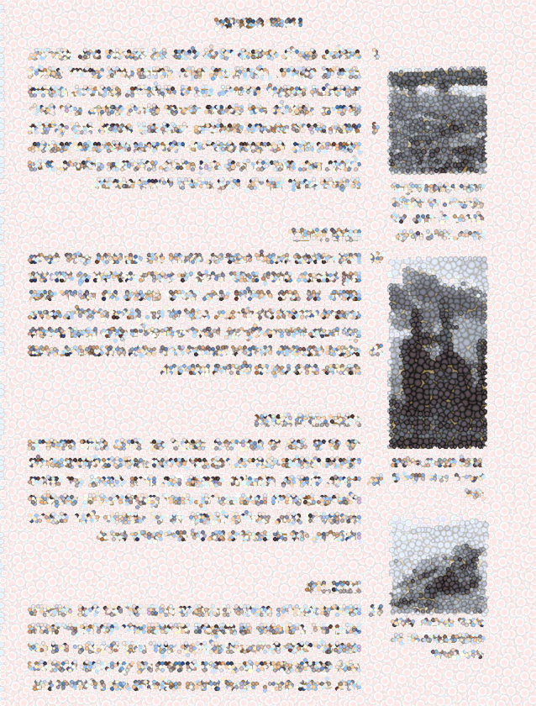
מה אנחנו יודעים?
Notes:
מתחילים....
הנה הטקסט שהכנתי לשיעור.. רגע – משהו לא ברור כאן. גם אתם רואים את הטקסט כך? למרות שהטקסט לא ברור, מה אפשר להבין ממנו? איזה טקסט יש לנו כאן? מה נראה לכם? האם זהו סיפור עלילה? או אולי טקסט מידעי? איך נדע?
למדנו שסיפור עלילה מופיע ברצף ואילו טקסט מידעי מורכב מפסקות. מה אנחנו רואים בתמונה? אנחנו מזהים שיש כותרת, שיש פסקות, כותרות משנה וגם תמונות בצד הטקסט עם כתוביות תחתן.

Slide 5
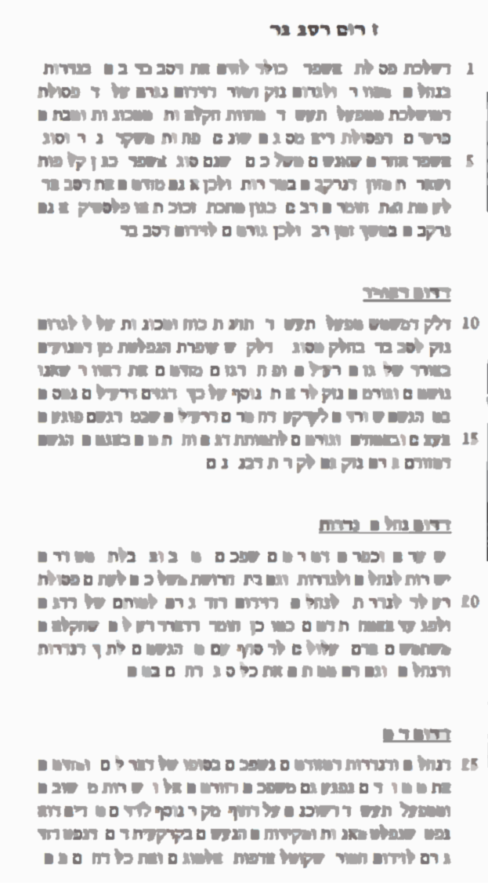
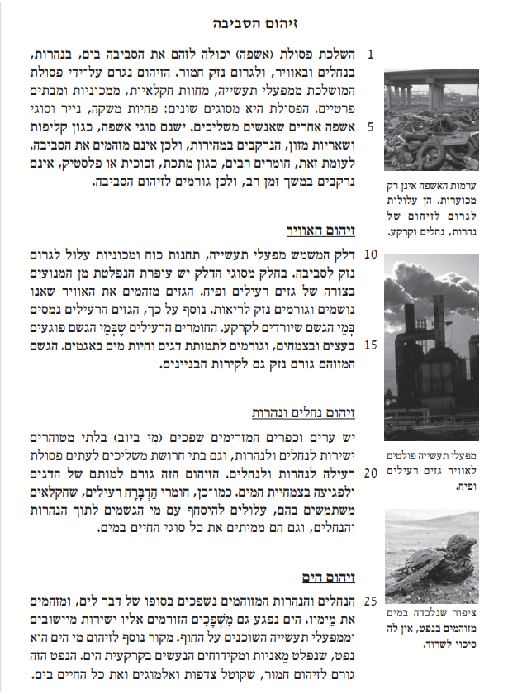
עכשיו לומדים
Notes:
שימו לב הטקסט עדיין לא ברור אך אנו רואים עכשיו שהתמונות ברורות יותר. אגדיל בפניכם את התמונות ונראה כיצד זה יעזור לנו.

Slide 6
עכשיו לומדים
Notes:
מה אנו רואים?
לפנינו שלוש תמונות.
בתמונה הימנית אנו רואים בית חרושת בעל ארובות גבוהות מאוד שמהן יוצא עשן סמיך.
בתמונה העליונה מצד שמאל אנו רואים ערימות פסולת וצמיגים רבים.
ובתמונה למטה תמונה מאוד עצובה – ציפור שנסחפה לחוף, כנפיה שמוטות היא מכוסה כולה בחומר צמיגי – בנפט.
האם אנו יכולים לשער על מה יהיה הטקסט? בטח שלא משהו נעים. אנו רואים כאן מספר מפגעים סביבתיים.

Slide 7
מה אנחנו יודעים?
תמונות
ערימות צמיגים ופסולת
ארובות מפעלים פולטות עשן סמיך
ציפור מכוסה נפט
מפגעים סביבתיים:
Notes:
אנו מבינים שהטקסט יעסוק במפגעים סביבתיים באמצעות התמונות שהופיעו לצד הטקס. התמונות שהציגו ערימות צמיגים ופסולת, ארובות מפעלים פולטות עשן סמיך וציפור מכוסה נפשט מוסיפות לנו רמז נוסף לתוכנו של הטקסט. נמשיך להתבונן בטקסט ונגלה שמתחת לכל תמונה מופיעה כתובית.

Slide 8
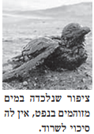
מפיקים מידע מתמונות וכתוביות
Notes:
נקרא: ערמות אשפה אינן רק מכוערות, הן עלולות לגרום לזיהום של נהרות, נחלים וקרקע.
מפעלי תעשיה פולטים לאוויר גזים רעילים ופיח.
ציפור שנלכדה במים מזוהמים בנפט, אין לה סיכוי לשרוד.
הכתוביות הוסיפו לנו רמז על תוכן הטקסט. אנו מזהים כאן את הגורמים לזיהום הסביבה.

Slide 9
מה אנחנו יודעים?
כתוביות
גורמים לזיהום הסביבה
ערמות אשפה גורמות לזיהום קרקעות, נחלים, נהרות וים
מפעלי תעשיה פולטים לאוויר גזים רעילים
מי ים מזוהמים בנפט פוגעים בבעלי החיים
Notes:
הבנו באמצעות הכתוביות שהטקסט יעסוק בגורמים לזיהום הסביבה הכתוביות משמות לנו ו כרמז נוסף לתוכן הטקסט.

Slide 10
Notes:
זוכרים את השקופית הזו? האם יש לנו כבר מידע מסויים על תוכנו של הטקסט? הרמזים שראינו לפני קריאת הטקסט עוזרים לנו להבין במה יעסוק הטקסט וכך מקרבים אותנו לתוכנו. כאשר אני יודעת מראש במה יעסוק הטקסט קל לי יותר לקרוא אותו.

Slide 11
שלב ראשון – טרום קריאה
רמזים חוץ טקסטואליים
מבנה חיצוני של הטקסט
תמונות
כתוביות
Notes:
לרמזים אלה אנו קוראים רמזים חוץ טקסטואליים. אנ משתמשים בהם עוד לפני קריאת הטקסט לשלב זה של שימוש ברמזים החוץ טקסטואליים אנו קוראים שלב טרום קריאה
בשלב טרום קריאה אנו נעזרים בעוד אמצעים. נמשיך..

Slide 12
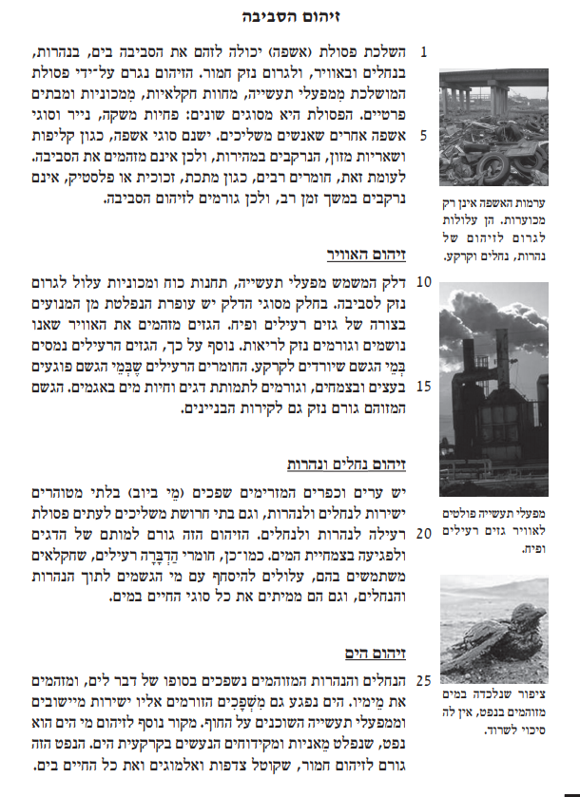
כותרת ראשית
כותרות משנה
מפיקים מידע
Notes:
הכותרת – כותרת הטקסט עוזרת לנו להבין מהו נושא הטקסט, במה יעסוק הטקסט.
ישנם טקסטים שמלבד כותרת הטקסט נראה גם כותרות משניות. כותרת משנית היא כותרת שמופיעה בראש פסקה ומתארת במילים קצרות את תוכן הפסקה.
נתבונן בכותרת ובכותרות המשנה ונראה שאכן, הרמזים הובילו אותנו למקום הנכון. הטקסט שלנו יעסוק בזיהום הסביבה ויפרט בכל פסקה זיהומים במקומות שונים: באוויר, בנחלים ובנהרות ובים.

Slide 13
הקניית ידע – טרום קריאה
כותרת ראשית
זיהום הסביבה
כותרות משנה
זיהום האוויר
זיהום הנחלים והנהרות
זיהום הים
Notes:
אנו רואים את שהכותרת זיהום הסביבה היא הכותרת הראשית ומתחתיה כותרות המשנה שיתארו בכל פסקה את הזיהום במקומות מסויימים.
הכותרת וכותרות המשנה עוזרות לנו בשלב הטרום קריאה להכין את עצמנו לקראת הקריאה.
שלב טרום קריאה הוא שלב חשוב מאוד שהרבה תלמידים מדלגים עליו ופונים בתוך לחץ לטקסט. חבל. כדאי לכם להתעכב דקה או שתיים ברמזים החוץ טקסטואליים ובכותרות ולעיתים בעוד פרטים שמופיעים סביב הטקסט – כל אלה יכינו אתכם לקריאה. הטקסט כבר יהיה מוכר לכם.

Slide 14
סיכום ביניים - לפני קריאת הטקסט
כתבו כעת במחברת בקצרה:
מה לדעתכם יהיה תוכנו של הטקסט.
הזכרו ברמזים ובכותרות
Notes:
קוראים את השקופית. ומאפשרים 3 דקות המתנה.
להוסיף שעון עצר

Slide 15
שלב שני – קריאה מעמיקה
פסקה 1
פסקה 2
פסקה 3
פסקה 4
Notes:
נעבור לשלב השני. בשלב זה אנו קוראים את הטקסט ומפיקים מידע מתוכנו.
כפי שכבר זיהינו לפנינו טקסט מידעי. טקסט מידעי בנוי מפסקות. בטקסט שלפנינו ארבע פסקות.

Slide 16
שלב שני – קריאה מעמיקה
פסקה 1
פסקה 2
פסקה – רצף משפטים שעוסקים בנושא מסויים.
בכל פסקה:
רעיון מרכזי אחד
ומשפטים תומכים
פסקה 3
פסקה 4
Notes:
פסקה היא רצף של משפטים בעלי נושא משותף. בכל פסקה רעיון מרכזי אחד ומספר משפטים שתומכים ברעיון.
אנו נתחיל עם הפסקה הראשונה.

Slide 17
תרגול: פסקה ראשונה – מציאת הרעיון המרכזי בפסקה
רעיון מרכזי הוא רעיון משותף שמלכד ומרכז את כל המשפטים שבפיסקה.
Notes:
נקרא את הפסקה הראשונה ונלמד לזהות את הרעיון המרכזי של הפסקה. קוראים... האם אתם יכולים לזהות את הרעיון המרכזי?
חשוב לנו לדעת מהו הרעיון המרכזי של הפסקה כך נוכל להבין היטב את המידע שמופיע בפסקה.
הרעיון המרכזי הוא רעיון משותף שמלכד ומרכז את כל המשפטים שמופיעים בפסקה.

Slide 18
תרגול: פסקה ראשונה – מציאת הרעיון המרכזי בפסקה
רעיון מרכזי הוא רעיון משותף שמלכד את כל המשפטים שבפיסקה.
בד"כ הרעיון המרכזי מופיע כמשפט.
Notes:
בד"כ הרעיון המרכזי מופיע כמשפט או כחלק ממשפט.

Slide 19
תרגול: פסקה ראשונה – מציאת הרעיון המרכזי בפסקה
רעיון מרכזי הוא רעיון משותף שמלכד את כל המשפטים שבפיסקה וכולל את המסר של כל המשפטים.
בד"כ הרעיון המרכזי מופיע כמשפט.
על מה מדובר?
מה אומרים עליו?
Notes:
כדי למצוא את הרעיון המרכזי נוכל לשאול את עצמנו שתי שאלות. על מה מדובר? מהו נושא הפסקה. ומה אומרים עליו?
אם כך בואו נבדוק. על מה מדוברבפסקה? נקרא את המשפט הראשון השלכת פסולת... מה אומרים עליו? ...יכולה לזהם את הסביבה...

Slide 20
תרגול: פסקה ראשונה – מציאת הרעיון המרכזי בפסקה
רעיון מרכזי הוא רעיון משותף שמלכד את כל המשפטים שבפיסקה וכולל את המסר של כל המשפטים.
בד"כ הרעיון המרכזי מופיע כמשפט.
על מה מדובר? השלכת פסולת
מה אומרים עליו? גורמת לזיהום הסביבה בים, בנחלים, בנהרות ובאוויר.
Notes:
אם כך הרעיון המרכזי של הפסקה מופיע בפסקה זו בשורה הראשונה. אך שימו לב – לא תמיד הרעיון המרכזי יופיע בשורה הראשונה. נוכל למצוא אותו לעיתים גם בסוף פסקה או באמצעה.
בפסקה שלפנינו הרעיון המרכזי הוא: קראו את המופיע במסגרת.

Slide 21
הקניית ידע: מילות קישור לציון סיבה ותוצאה
התבוננו במשפט המסומן ומצאו בו סיבה ותוצאה.
Notes:
באמצעות פסקה זו נלמד גם כיצד עוזרות לנו מילות הקישור להבין את הטקסט. שימו לב למשפט המסומן במסגרת האדומה. נקרא...במשפט זה מופיעה סיבה ולאחריה תוצאה. מה הסיבה? מה התוצאה?

Slide 22
הקניית ידע: מילות קישור לציון סיבה ותוצאה
סיבה - ישנם סוגי אשפה ...הנרקבים במהירות
תוצאה - אינם מזהמים את הסביבה
Notes:
ובכן, הסיבה היא סוג האשפה שנרקב במהירות התוצאה – אין זיהום בסביבה

Slide 23
הקניית ידע: מילות קישור לציון סיבה ותוצאה
המילה לכן מקשרת בין שני חלקי המשפט, בין הסיבה לבין התוצאה ומופיעה לפני התוצאה.
לכן – מילת קישור של תוצאה
תפקידה לעזור לנו לגלות מה התוצאה.
אלו עוד מילות קישור של תוצאה אתם מכירים?
Notes:
בין הסיבה לתוצאה קיימת מילת קישור. המילה לכן.
מילת הקישור לכן היא מילת קישור של תוצאה ותפקידה לעזור לנו לגלות מה התוצאה.

Slide 24
הקניית ידע : מילות קישור לציון השוואה וניגוד
אלו עוד מילות קישור אתם מזהים בפסקה?
שימו לב לשני המשפטים המסומנים ולצרוף המילים שמופיע בין שני המשפטים.

Slide 25
הקניית ידע : מילות קישור לציון השוואה וניגוד
לעומת זאת – מילת קישור של השוואה
מילת קישור של השוואה עוזרת לנו לגלות כי הכותב משווה בין שני דברים.
בין מה למה משווה כותב הפסקה?
Notes:
לעומת זאת – צירוף של מילות קישור של השוואה. מילות הקישור במקרה זה מקשרות בין שני משפטים. הקשר הוא קשר של השוואה בין המשפט הראשון למשפט השני.

Slide 26
הקניית ידע : מילות קישור לציון השוואה וניגוד
לעומת זאת – מילת קישור של השוואה
מילת קישור של השוואה עוזרת לנו לגלות כי הכותב משווה בין שני דברים.
בין מה למה משווה כותב הפסקה?
ישנם סוגי אשפה שנרקבים במהירות ואינם מזהמים את הסביבה
לעומת זאת
חומרים רבים אינם נרקבים במשך זמן רב ולכן גורמים לזיהום הסביבה
Notes:
לעומת זאת – צירוף של מילות קישור של השוואה. מילות הקישור במקרה זה מקשרות בין שני משפטים. הקשר הוא קשר של השוואה בין המשפט הראשון למשפט השני.

Slide 27
תרגול: השוואה
פסולת מתכלה - פסולת שנרקבת במהירות.
פסולת שאינה מתכלה - פסולת שנרקבת לאחר זמן רב מאוד.
העתיקו למחברת את הטבלה המצורפת.
והשלימו אותה בפריטים הבאים: בקבוקי פלסטיק, קליפות תפוחי אדמה, פחיות משקה, שאריות אוכל, כוס זכוכית, צלחת חד פעמית. הוסיפו מתחת לכל קבוצה שני פריטים.
פסולת מתכלה | פסולת שאינה מתכלה
Notes:
השלימו את הטבלה על פי המידע שמופיע בפסקה. הוסיפו בכל טור עוד שני פריטים.

Slide 28
פתרון: השוואה
פסולת מתכלה - פסולת שנרקבת במהירות.
פסולת שאינה מתכלה - פסולת שנרקבת לאחר זמן רב מאוד.
פסולת מתכלה | פסולת שאינה מתכלה
קליפות תפוחי אדמה | בקבוקי פלסטיק
שאריות מזון | כוס זכוכית
 | פחיות משקה
 | צלחת חד פעמית
פרחים שנבלו | שקיות ניילון
סלט גזר | נייר עטיפה
Notes:
בדקו האם השלמתם נכון את הטבלה.
נעבור לפסקה שניה

Slide 29
תרגול: פסקה שנייה – מציאת הרעיון המרכזי בפסקה
מהו נושא הפסקה?
מהו הרעיון המרכזי?
על מה מדובר?
מה אומרים עליו?
כתבו:
הרעיון המרכזי של הפסקה השניה הוא:
Notes:
קראו את הפסקה השניה. יחד נזהה את הרעיון המרכזי. שימו לב נושא הפסקה מופיע בכותרת משנה. לא בכל טקסט מידעי נראה כותרות משנה ולכן יהיה עלינו לזהות בטקסטים גם את נושא הפסקה. כדי לדעת מהו הרעיון המרכזי נשאל את עצמנו על מה מדובר? ומה אומרים עליו? כתבו במחברת מהו הרעיון המרכזי.

Slide 30
תרגול: פסקה שנייה – מציאת הרעיון המרכזי בפסקה
הנושא: זיהום האוויר
על מה מדובר? זיהום האוויר
מה אומרים עליו? הגזים הנפלטים מהדלק גורמים לזיהום הסביבה
דלק עלול לגרום לזיהום האוויר
Notes:
בפסקה שלפנינו הנושא כבר כתוב בכותרת. בואו נזהה את הרעיון המרכזי. נשאל מה נאמר בפסקה על זיהום האוויר? הדלק עלול לגרום נזק לסביבה ולזיהום האוויר. אם כך הרעיון המרכזי הוא: דלק עלול לגרום נזק לסביבה ולזיהום האוויר. איך הדלק גורם לנזק לסביבה.

Slide 31
מפיקים מידע – פסקה שנייה
בפסקה זו אנו מזהים את הנזקים שגורמים הגזים הרעילים שנפלטים מהדלק.
העתיקו את הנזקים.
Notes:
בפסקה זו מצויינים הנזקים שגורמים הגזים הרעילים שנפלטים מהדלק. נעתיק אותם למחברת.
ממתינים 3 דקות

Slide 32
מפיקים מידע – פסקה שנייה
הגזים הרעילים:
מזהמים את האוויר
גורמים נזק לריאות
פוגעים בעצים ובצמחים
גורמים לתמותת דגים וחיות מים באגמים
גורם נזק לקירות הבניינים
Notes:
בפסקה מופיעים הנזקים שגורמים הגזים הרעילים. האם הנזקים מופיעים כרשימה? לא. הם משובצים בתוך המשפטים שמופיעים בפסקה ברצף. מה יוצר את הרצף? מה עוזר לנו להבין כי מדובר בנזקים נוספים?

Slide 33
תרגול: מילות קישור לציון הוספה
הנזקים:
מזהמים את האוויר
וגורמים נזק לריאות
נוסף על כך
פוגעים בעצים ובצמחים
וגורמים לתמותת דגים וחיות מים באגמים
גורמים נזק גם לקירות הבתים
Notes:
בפסקה יש שימוש במילות קישור של הוספה ותפקידן ליצור משפט רציף. ו' החיבור משמשת גם כמילת קישור להוספה. אנו רואים בפסקה את ו' החיבור, את מילות הקישור נוסף על כך, ואת מילת הקישור גם.
תפקיד מילות ההוספה הוא ליצור קשר בין פריטים זהים.
נעבור לפסקה השלישית.

Slide 34
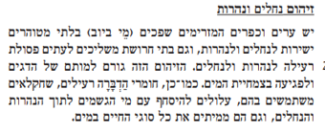
תרגול: פסקה שלישית - איתור הרעיון המרכזי
Notes:
האם אתם יכולים לזהות לבד את הרעיון המרכזי של הפסקה? כבר הזכרנו קודם שהרעיון המרכזי יכול להיות בכל חלק של הפסקה. בהתחלה, באמצע או בסוף. הרעיון המרכזי יכול להיות גם חלק ממשפט.
על מה מדובר בפסקה? אנו רואים בכותרת המשנה את נושא הפסקה ואנו מבינים שעל נושא זה ידובר בפסקה. הכותרת המשנית עוזרת לנו להבין מהו נושא הפסקה.
הנושא אם כך הוא זיהום נחלים ונהרות. חפשו בפסקה מה נאמר עליו?

Slide 35
תרגול: פסקה שלישית - איתור הרעיון המרכזי
הנושא:
זיהום נחלים ונהרות.
מה נאמר על הנושא?
Notes:
הנושא אם כך הוא זיהום נחלים ונהרות. חפשו בפסקה מה נאמר עליו?

Slide 36
תרגול: פסקה שלישית - איתור הרעיון המרכזי
הנושא:
זיהום נחלים ונהרות
מה נאמר על הנושא?
גורם למותם של הדגים ולפגיעה בצמחיית המים.
הרעיון המרכזי של הפסקה:
Notes:
כתבו את הרעיון המרכזי של הפסקה

Slide 37
תרגול: פסקה שלישית - איתור הרעיון המרכזי
הרעיון המרכזי של הפסקה:
הזיהום גורם למותם של הדגים ולפגיעה בצמחיית המים
Notes:
הרעיון המרכזי של פסקה שלישית הוא:

Slide 38
תרגול: פסקה שלישית - מילות קישור הוספה
מהם הגורמים לזיהום הנחלים והנהרות?
ערים וכפרים מזרימים שפכים ישירות לנחלים ולנהרות
בתי חרושת משליכים פסולת רעילה לנחלים ולנהרות
חומרי הדברה רעילים נסחפים עם מי הגשמים לנחלים ולנהרות
Notes:
בפסקה זו אנו לומדים על הגורמים לזיהום מי הנחלים והנהרות. האם אתם זוכרים מה מקשר בין כל הגורמים לזיהום?
מילות קישור של הוספה עוזרות לנו להבין את הרצף של הפסקה ולהבין שמדובר כאן בפירוט של גורמים שמתווספים האחד אחרי השני. התבוננו בטקסט וציינו לפניכם את מילות הקישור של ההוספה.

Slide 39
תרגול: פסקה שלישית - מילות קישור הוספה
מהם הגורמים לזיהום הנחלים והנהרות?
ערים וכפרים מזרימים שפכים ישירות לנחלים ולנהרות
וגםבתי חרושת משליכים פסולת רעילה לנחלים ולנהרות
כמו כן, חומרי הדברה רעילים נסחפים עם מי הגשמים לנחלים ולנהרות ...וגם
Notes:
וגם, כמו כן, הן מילות הוספה שתפקידן לציין תוספת של פריטים. במקרה שלנו תוספת של גורמים לזיהום מי הנחלים והנהרות.

Slide 40
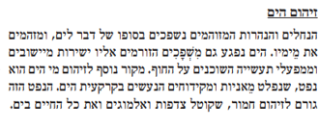
ממשיכים לתרגל – פסקה רביעית
הנושא: זיהום הים
מה נאמר עליו? ישנם גורמים שונים לזיהום הים
הרעיון המרכזי:
לזיהום הים מספר גורמים.
כתבו במחברת מהם הגורמים לזיהום הים? (תוכלו להיעזר במילות הקישור לציון הוספה)
Notes:
גם בפסקה זו נזהה את הרעיון המרכזי.
מהו הנושא? זיהום הים מה נאמר עליו? קיימים מקורות שונים לזיהום הים ומקורות אלה מופיעים בפסקה.
כותבים במחברת את הגורמים לזיהום הים.
ממתינים 4 דקות

Slide 41
פתרון: הגורמים לזיהום הים
הגורמים לזיהום הים
שפכים מיישובים וממפעלי תעשייה
נחלים ונהרות מזוהמים
נפט שנפלט מאניות ומקידוחים
Notes:
גם בפסקה זו נזהה את הרעיון המרכזי.
מהו הנושא? זיהום הים מה נאמר עליו? קיימים מקורות שונים לזיהום הים ומקורות אלה מופיעים בפסקה. התבוננו בפסקה וציינו לפניכם את מילות הקישור שמופיעות בו. מה תפקידן?

Slide 42
מה אנו יודעים על זיהום הסביבה?
נרכז את הרעיונות המרכזיים שהפקנו מהטקסט:
השלכת פסולת יכולה לזהם את הסביבה ולגרום לנזק חמור
הזיהום גורם למותם של הדגים ולפגיעה בצמחיית המים
לזיהום הים מספר גורמים
דלק עלול לגרום לזיהום האוויר

Slide 43
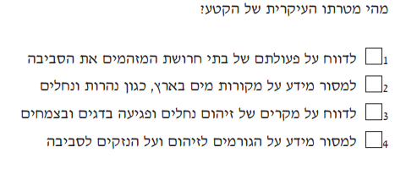
שלב שלישי – לאחר הקריאה
Notes:
לאחר קריאת הטקסט בקריאה מעמיקה והבנתו נוכל לענות על שאלות הבנה בסדר חשיבה גבוה יותר. לדוגמה: מהי מטרתו העיקרית של הטקסט?

Slide 44
שלב שלישי – לאחר קריאה

Slide 45
משימת סיום
העתיקו את המשימה למחברת וכתבו את תשובתכם לאחר השיעור.
Notes:
ונסיים במשימה נוספת שעליה אנו עונים לאחר הבנת הטקסט. לפניכם משימת סיום.
ממתינים 3 דקות להעתקת המשימה.

Slide 46
מסיימים ומסכמים
מה למדנו היום?
הכרנו את שלושת שלבי הקריאה להבנת הטקסט:
שלב ראשון – טרום קריאה
שלב שני – קריאה מעמיקה
שלב שלישי – לאחר קריאה
למדנו את תפקידם החשוב של הרמזים החוץ טקסטואליים.
למדנו לזהות את הרעיון המרכזי בכל פסקה.
למדנו את תפקיד מילות הקישור
Notes:
תלמידים יקרים, תודה שהייתם אתי היום בשיעור.
שלום ולהתראות בשיעור הבא.

Slide 47
pixabay

